Slide 1

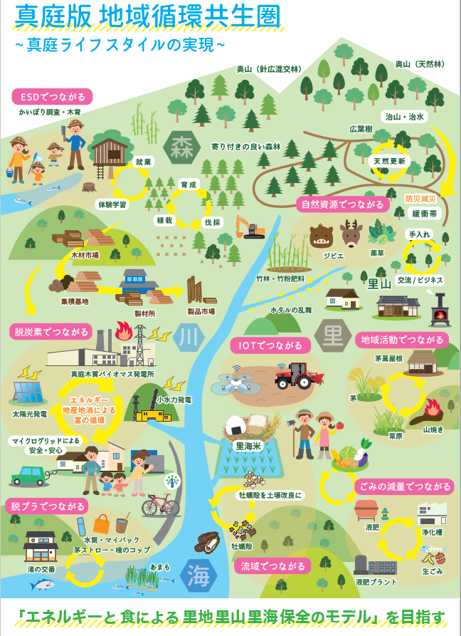
岡山県／真庭市
脱炭素イノベーションによる地域循環共生圏構築事業
生ごみ・し尿等の資源化から始まる
発展型の持続可能な循環地域づくり 事業
Illustrative
本事業：
目指す地域循環共生圏の姿（目標年度：2050）
地域循環共生圏実現への主要ステップ
30年後の姿
2019年度：
大幅なリサイクル率向上、廃棄物収集・運搬システムの効率化に向けたFS
2020年度～
プラント設計・建設
2024年度：
生ごみ等資源化システムの実現 ※可燃ごみ50％減、クリーンセンター集約、生ごみ等資源化施設（メタン発酵プラント）の稼働
2050年度：
多彩な地域性
+多様な地域資源
+住民の思い
⇒真庭ライフスタイルの実現
2024
2019
環境省 地域の多様な課題に応える脱炭素型地域づくりモデル形成事業

Slide 2
岡山県／真庭市
脱炭素イノベーションによる地域循環共生圏構築事業
生ごみ・し尿等の資源化から始まる
発展型の持続可能な循環地域づくり 事業
Illustrative
【手法】
【目的】
メタン発酵
収集運搬
脱炭素化
地域活性化
1. 事業イメージ（目標年度：2024）
2. 事業概要
【目的】 生ごみ等資源化システム構築の実現可能性調査
【手段】 生ごみ等資源化施設（メタン発酵プラント）稼働のための、分別徹底による可燃ごみ50％削減、クリーンセンターの集約、収集・運搬効率向上
【特徴】 生ごみ等資源化施設（メタン発酵プラント）の消化液を液肥としてすべて農地還元することでバイオマス循環システムを構築し、発展型の持続可能な循環地域づくりの実現を推進
真庭市
【可燃ごみの大幅削減】
可燃ごみから生ごみ、その他ごみの分別を徹底
【生ごみ等資源化施設建設】
生ごみ・し尿等をメタン発酵後、肥料として農地還元・循環利用
【焼却施設の集約】
３ヶ所の焼却施設を１ヶ所に集約し、２施設を廃止
し尿処理施設を廃止
廃止
3. 事業効果（目標年度：2024、基準年度：2013）
【延命】
【温室効果ガス排出削減効果】 約2,000t-CO2/年
【地域経済付加価値】3.5億円/年
【資源生産性】 「廃棄物処理量あたりのコスト削減額」： 8,750円/t
【地域課題の解決】 資源循環、農業振興、廃棄物処理費の削減、観光産業との連携
【新設】
メタン化施設
廃止
廃止
4. 事業体制
株式会社Fermento
全体管理／各種調査実施、データ収集、経済性評価
ごみの削減
CO2排出削減
行政コスト削減
国立大学法人岡山大学
LCA評価の実施
既設 焼却施設
国立大学法人京都大学
収集運搬の効率化調査
既設 し尿処理施設
国立大学法人九州大学
アンケート分析、住民行動分析
NPO法人木野環境
可燃ごみ・生ごみ詳細組成調査等
分別
可燃ごみ
収
集
運
搬
焼却施設
運
搬
埋立
(削減)
5. 事業スケジュール
生ごみ
し渣
令和元年
令和2年
令和3年～5年
生ごみ等
資源化施設
液肥化
(農地還元)
▲実現可能性調査
▲事業者選定
▲プラント設計・建設
し尿
可燃ごみ50％減に向けた実現可能性調査
生ごみメタン化に向けた収集運搬効率化調査
意見交換会の開催
経済性評価等
プロポーザルによる設計・建設事業者の選定
プラントの設計・建設
浄化槽汚泥
排水
環境省 地域の多様な課題に応える脱炭素型地域づくりモデル形成事業

Slide 3
岡山県／真庭市
脱炭素イノベーションによる地域循環共生圏構築事業
生ごみ・し尿等の資源化から始まる
発展型の持続可能な循環地域づくり 事業
別紙
Illustrative
算出指標
資源生産性：事業による売上高／① （必須）
※売上高が上がらない事業のため、コスト削減額／廃棄物処理量としている。
0円／40,000t＝0
6. マテリアルフロー
事業実施前
中間処分段階
最終処分段階
一般廃棄物
可燃ごみ
焼却
焼却残渣
埋立・その他
←処理量の約14％が焼却残渣
7,000 t
1,400 t
1,400 t
生ごみ
処理施設
3,000 t
し渣
排水
20 t
28,980 t
し尿
処理水
6,000 kL
28,980 t
資源化
浄化槽汚泥
汚泥
堆肥化
24,000 kL
1,000 t
1,000 t
※想定値
エネルギー投入
電気
ガソリン
灯油
A重油
処理費用
200億円/20年
3,696,000 kWh
26 kL
15 kL
31 kL
※エネルギー投入量は申請時の値を使用
環境省 地域の多様な課題に応える脱炭素型地域づくりモデル形成事業
Notes:
http://www.city.kawasaki.jp/170/page/0000112082.html
http://www.city.kawasaki.jp/230/cmsfiles/contents/0000016/16930/0507yosan.pdf

Slide 4
岡山県／真庭市
脱炭素イノベーションによる地域循環共生圏構築事業
生ごみ・し尿等の資源化から始まる
発展型の持続可能な循環地域づくり 事業
別紙
Illustrative
算出指標
資源生産性：事業による売上高／①（必須）
※売上高が上がらない事業のため、コスト削減額／廃棄物処理量としている。
3.5億円／40,000t＝8,750円／t
6. マテリアルフロー
事業実施後
中間処分段階
最終処分段階
一般廃棄物
焼却残渣
埋立・その他
可燃ごみ
焼却
1,000 t
1,000 t
←処理量の約15％が焼却残渣
7,000 t
排水
生ごみ
24,700 t
3,000 t
メタン発酵に
よる資源化
資源化
し尿
残渣
液肥
6,000 kL
33,000 t
8,000 t
系外利用
浄化槽汚泥
バイオガス
堆肥化
系外利用
24,000 kL
440,000 Nm3
300 t
発電
853,000 kWh
※想定値
エネルギー投入
電気
ガソリン
灯油
A重油
処理費用
130億円/20年
1,297,000 kWh
79 kL
20 kL
0 kL
※エネルギー投入量は申請時の値を使用
環境省 地域の多様な課題に応える脱炭素型地域づくりモデル形成事業
Notes:
http://www.city.kawasaki.jp/170/page/0000112082.html
http://www.city.kawasaki.jp/230/cmsfiles/contents/0000016/16930/0507yosan.pdf

Slide 5
岡山県／真庭市
脱炭素イノベーションによる地域循環共生圏構築事業
生ごみ・し尿等の資源化から始まる
発展型の持続可能な循環地域づくり 事業
別紙
Illustrative
【手法】
【目的】
メタン発酵
収集運搬
脱炭素化
地域活性化
①自治体の基礎情報
【規模】
  人口：44,973人（令和2年1月1日時点）、世帯数：17,719世帯（令和2年1月1日時点）
  歳入・歳出：295.88億円（令和元年度一般会計予算）、面積：約828㎢（令和2年1月1日時点）
【立地】
  岡山県北部で中国山地のほぼ中央に位置しており、北は鳥取県に接し、東西に約30km、南北に約50kmの広がりを見せている。
  総面積は岡山県の約11.6％を占め、県下最大の自治体である。
【産業構造】
  市内総生産の経済活動別構成比※市内総生産（名目）1,586億円（平成28年度）
  製造業28.61％、保健衛生・社会事業11.01％、不動産業9.06％、建設業7.83％、卸売・小売業6.29％、運輸・郵便業5.76％、教育5.22％、公務5.21％、その他のサービス5.09％、農林 水産業4.76％、電気･ガス･水道・廃棄物処理業2.92％、宿泊・飲食サービス業2.85％、専門・科学技術、業務支援サービス業2.28％、金融・保険業2.03％、鉱 業0.41％、情報
  通信業0.28％
②各主体の参画理由
【真庭市】 バイオマス循環システムを通し、地域での資源循環、農業振興、廃棄物処理費の削減、観光産業との連携の実現を目指す
【株式会社Fermento】 有機資源循環分野の知見から経済性評価・全体調整等を行うため
【国立大学法人岡山大学】 低炭素・廃棄物循環研究の知見からLCA評価、専門的助言を行うため
【国立大学法人京都大学】 地域環境科学の知見から収集運搬効率化シミュレーションを行うため
【国立大学法人九州大学】 農業資源経済学の知見からアンケート分析（SEM等）、住民行動等分析・調査を行うため
【ＮＰＯ法人木野環境】 廃棄物の分別・減量調査のノウハウから詳細組成調査を行うため
③過年度事業との関連性
真庭市では、環境省「平成30年度地域循環圏・エコタウン低炭素化促進事業」を活用し、市民・事業者向けのアンケート実施、自治体への先行事例調査、可燃ごみ組成調査に向けた事前調査、収集運搬効率化調査等を行った。本年度の検討では、前年度の調査結果を踏まえ、可燃ごみ50％減の実現可能性調査、収集運搬効率化の方法検討、意見交換会、経済性評価等を行うこととした。
環境省 地域の多様な課題に応える脱炭素型地域づくりモデル形成事業
Notes:
http://www.city.kawasaki.jp/170/page/0000112082.html
http://www.city.kawasaki.jp/230/cmsfiles/contents/0000016/16930/0507yosan.pdf

Slide 6
岡山県／真庭市
脱炭素イノベーションによる地域循環共生圏構築事業
生ごみ・し尿等の資源化から始まる
発展型の持続可能な循環地域づくり 事業
顕在化した課題と課題解決のアプローチ（今後の対応）について
業務内容 | 成果目標 | 事業実施にあたり顕在化した課題 | 課題解決のアプローチと 今後の展開（スケジュール）
１．市民向けアンケート及び事業者向けアンケートの実施 | ・真庭市のごみの詳細組成の確認 ・生ごみ分別実証地区での協力率の把握 ・現状把握を踏まえ今後の分別実施に向けての具体的な数値目標の設定 | ①資源化可能物としてすでに分別回収をしているごみが可燃ごみに多く含まれていることが明らかになった（可燃ごみの21～27％がプラや紙、ビン・缶・PET等、従来から分別回収しているものであった）。 ②生ごみ分別実証を行っている地区でも、未分別の生ごみが可燃ごみに含まれている割合が高かった(約3割）。集合住宅等で管理会社がごみ収集を外部委託しており、生ごみ分別に協力できていない世帯も多くある。 | ① 資源化施設の建設までに、ごみ分別の体系変更、ルール順守のしくみ作り、袋の料金改定等の誘導策の検討が必要である。袋価格については単純な値上げではなく、分別を適切にすることで家庭のごみ処理経費を削減できるよう検討を実施する必要がある。同時にごみ出し弱者（高齢者等）への対応も検討する。 ② 生ごみの分別指導や啓発を、効果的に行うための普及活動が必要である。また、集合住宅等の独自収集を実施している会社にも生ごみバケツの設置や周知に協力してもらう等のアプローチを検討していく。
2．可燃ごみ詳細組成調査 | ・市民向けアンケート：SEM分析 ・事業者向けアンケート：今後の収集施策に対しての基礎調査（実態把握） | ①事業系アンケートについては有効回答が少なく、事業者のごみ分別に対する意識向上が必要である。 ②事業者別にごみの内容や量が異なり、収集等を委託している形態も様々であるため、分別に協力しやすい共通の方法がなく、分別のインセンティブがない。 | ①② 事業系ごみの受入単価が近隣市町村と比較しても安価であるため、分別のインセンティブが働きにくい状況にある。受入価格の改定等も含め、施策を検討し、生ごみだけでなく分別・資源化可能なごみを焼却処理場に持ち込まないような誘導策を検討する。
環境省 地域の多様な課題に応える脱炭素型地域づくりモデル形成事業

